Slide 1
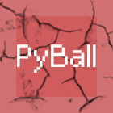
PyBall
Автор
Погонцев Данил

Slide 2
Содержание
Введение
Идея проекта
Игровой процесс
Описание реализации
Структура игры
Особенности реальзыции
Используемые технологии
Заключение
Планы на будущее

Slide 3
Идея проекта
PyBall – небольшая, но увлекательная игра, игровой процесс которой заключается в прохождении уровней, разрушая блоки различной прочности.

Slide 4
Игровой процесс
*на анимации здесь и далее могут наблюдаться артефакты, искажённые цвета и низкая частота кадров из-за особенностей формата gif. В игре таких проблем нет.

Slide 5
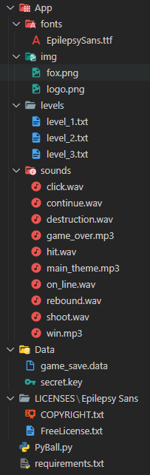
Структура игры
1. PyBall.py – главный файл игры
2. requirements.txt – файл с перечнем зависимостей
3. fonts – папка с используемыми в игре шрифтами, на данных момент необходим только один
4. img – папка, содержащая изображения для спрайтов
5. levels – папка, в которой находятся уровни игры
6. sounds – содержит все звуки и музыку
7. Data – папка с пользовательскими данными
8. game_save.data – файл сохранения игрового прогресса, в зашифрованном виде
9. secret.key – файл, содержащий уникальный ключ для расшифровки game_save.data
10. LICENSES – папка, содержащая лицензии используемых ресурсов

Slide 6
Особенности реализации
Простое добавление новых уровней
Шифрование файла сохранения игрового процесса
Простое добавление новых механик в будущем
Все магические данные вынесены в виде констант
Использование ООП и спрайтов
GameMap – основной класс, управляющий игровым процессом
Block и Ball – классы соответствующих названию спрайтов, описывающие их поведение
TextRender – класс для более удобного размещения текста на экране
BottomLine – класс, описывающий ограничивающую линию, является спрайтом
Button – класс кнопки, описывает её поведение и определяет логику взаимодействия, является спрайтом
SimpleBall – класс, описывающий поведение декоративных шариков на главном экране
Particle – класс для создания эффекта разрушения блока
Image – класс, для добавления картинки на экран в виде спрайта
AnimatedSprite – класс анимированного спрайта для добавления милой лисы на главный экран

Slide 7
Используемые технологии
Python 3.9.13
PyGame 2.1.2
Cryptography 39.0.1
PhotoShop 2020

Slide 8
Планы на будущее
Добавление новых уровней и механик, к примеру подбор новых шариков, бустеры и т.п.
Добавление валюты и скинов для блоков и шариков
Добавление настроек приложения прямо в его интерфейсе
Мелкие улучшения

